Slide 1
Trabajo de fin de grado
Aplicación web de gestión inmobiliaria
Autor: Carlos Gómez colmenero
Director: miguel Sánchez santillán

Slide 2
INDICE
Introducción
Objetivos
Arquitectura del sistema
Tecnologías y herramientas
Pruebas
Demostración práctica
Presupuesto
Ampliaciones
Conclusiones

Slide 3
introducción

Slide 4
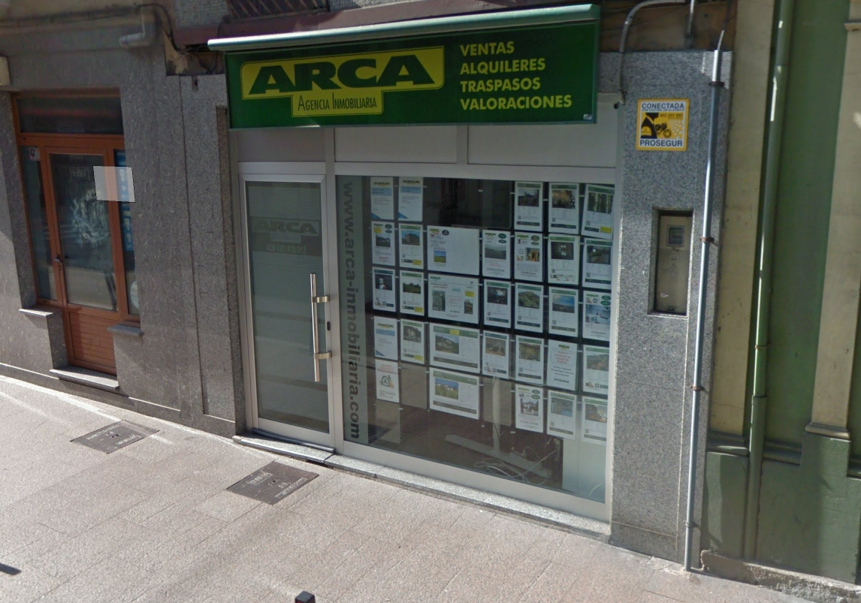

Introducción. I
motivación
Arca es una pequeña agencia inmobiliaria localizada en Luarca, Asturias.
Su propietario nos ha solicitado la creación de una aplicación web que actúe únicamente como escaparate de los diferentes inmuebles que oferta.

Slide 5
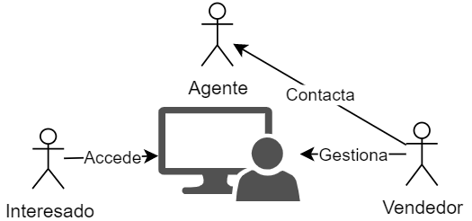
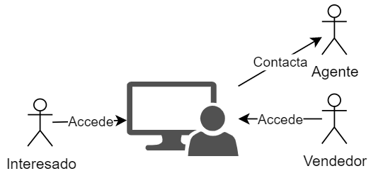



Introducción. Ii
Sistemas similares y alternativas
Qué necesita el cliente.
Qué ofrecen otros sistemas.

Slide 6
objetivos

Slide 7
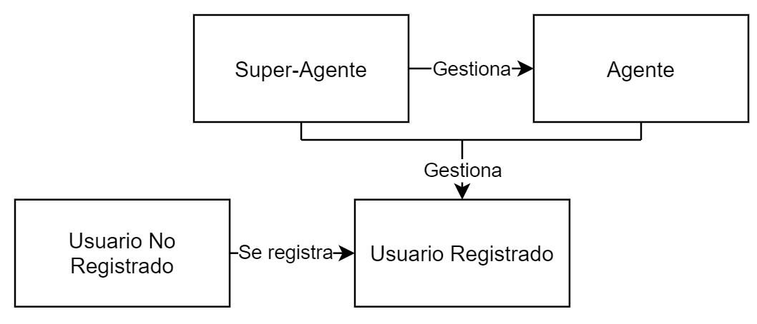
OBJETIVOS. I
Gestión de cuentas
El sistema debe gestionar cuentas de usuario, con diferentes tipos de privilegios.
Sólo existirá una cuenta de tipo Super-Agente.
Los Agentes serán gestionados por el Super-Agente.

Slide 8


OBJETIVOS. Ii gestión de inmuebles
El sistema debe permitir tanto a los Agentes como al Super-Agente gestionar tanto los diferentes inmuebles ofertados como sus propietarios.
Añadir un inmueble.
Editar un inmueble.
Eliminar un inmueble.
Ver estadísticas sobre los inmuebles.

Slide 9

OBJETIVOS. Iii geolocalización
El sistema debe ser capaz de localizar y mostrar los inmuebles ofertados en un mapa dinámico (siempre que sea posible).

Slide 10



OBJETIVOS. iv canal de comunicación
El sistema ofrecerá al interesado diferentes canales de comunicación con los agentes.
Número de Teléfono
Correo electrónico
Chat de texto integrado

Slide 11

OBJETIVOS. V seguimiento de precios
El sistema permitirá a los usuarios registrados añadir una propiedad a seguimiento.
Si una de esas propiedades baja de precio, estos usuarios recibirán un correo electrónico notificándoles dicha bajada.

Slide 12
Arquitectura del sistema

Slide 13
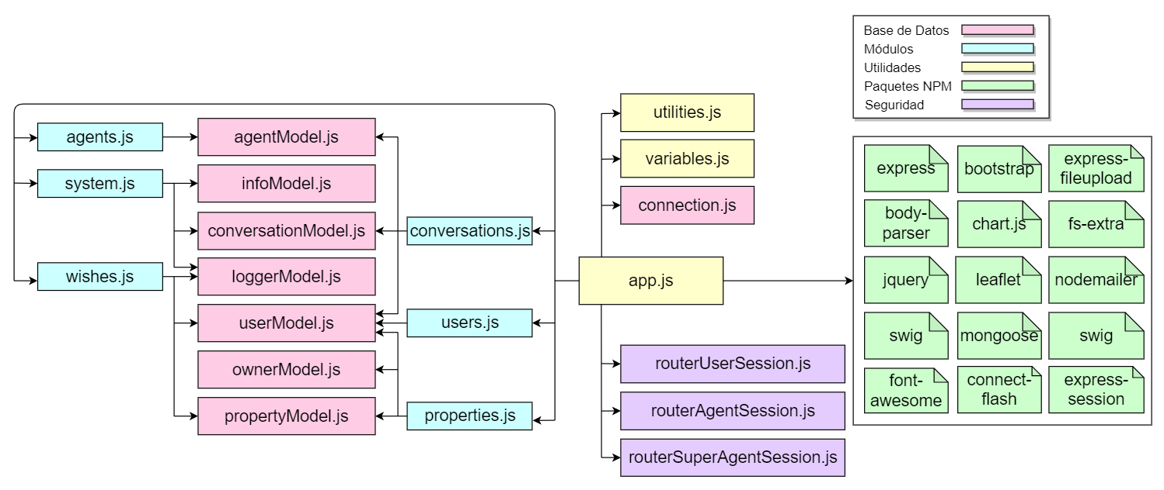
Arquitectura del Sistema. I diagrama de módulos

Slide 14
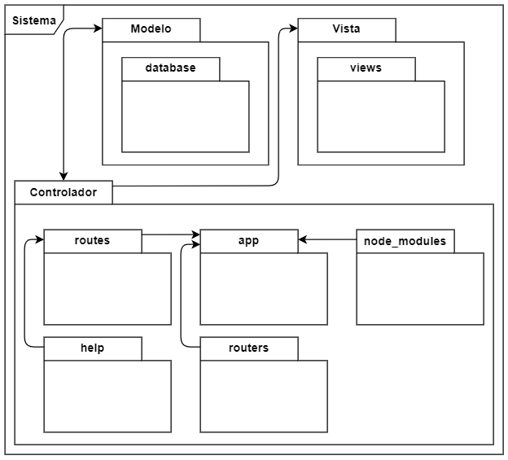
Arquitectura del Sistema. Ii paquetes

Slide 15
Herramientas y tecnologías

Slide 16






Herramientas y Tecnologías. I herramientas
JetBrains WebStorm
MongoDB Compass
Google Chrome
Draw.io
Eclipse
WAVE
Apache JMeter

Slide 17









Herramientas y Tecnologías. Ii tecnologías
NodeJS
Express
MongoDB
Mongoose
FontAwesome
Chart.js
Leaflet
Bootstrap
Selenium
JQuery

Slide 18
pruebas

Slide 19


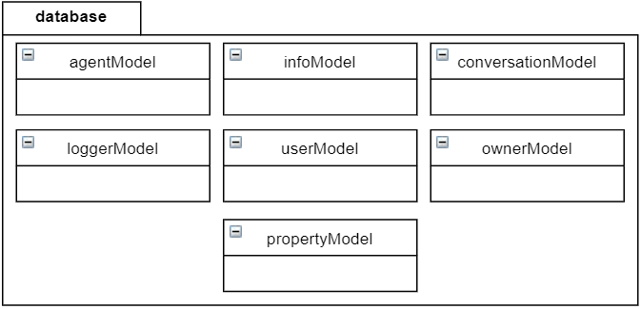
Pruebas. I pruebas unitarias y de integración
Validación de datos en el Servidor
59 Casos de Prueba
36 Positivos
23 Negativos
Errores encontrados

Slide 20


Pruebas. ii pruebas de carga y Accesibilidad
Pruebas de Accesibilidad
Pruebas Automáticas
Pruebas Manuales
Pruebas de Carga
50 Peticiones Concurrentes por módulos.
Módulo Agentes: 0,007 segs
Módulo Conversations: 0,006 segs
Módulo Properties: 0,1 segs
Módulo System: 0,004 segs
Módulo Users: 0,01 segs
Módulo Wishes: 0,003 segs

Slide 21
Pruebas. Iii pruebas de usabilidad
8 Sujetos de Prueba
Cuestionarios
Preguntas de Carácter General
Actividades Guiadas
Preguntas Cortas y Observaciones

Slide 22

Demostración práctica

Slide 23
Presupuesto de cliente
DESCRIPCIÓN | COSTE PERSONAL | COSTE MATERIAL
Iniciación del Proyecto | 0 | 1186,25
Licencias |  | 194,19
Oficina |  | 992,06
Análisis y Estudio del Proyecto | 285 | 0
Diseño del Sistema | 90 | 0
Módulos Software | 560,74 | 0
Gestión de Cuentas | 132,5
Expositor y Filtro de Inmuebles | 132
Comunicación | 132,2
Seguimientos | 92,04
Geolocalización | 72
Pruebas | 190 | 0
Formación de Usuarios | 145 | 0
TOTAL/CATEGORÍA | 1270,74 | 1186,25
TOTAL | 2456,99

Slide 24
Ampliaciones
Aplicación Móvil
Mejora de los Enrutadores

Slide 25
conclusiones
Se ha desarrollado un sistema web que permite gestionar propiedades inmobiliarias cumpliendo con los requisitos establecidos por el cliente.
Se ha aprendido a utilizar en mayor profundidad algunas herramientas y tecnologías aprendidas durante el grado, así como otras nuevas.
El cliente se ha encontrado satisfecho con el resultado, por lo que el sistema podría ser llevado a producción como versión 1.0.

Slide 26
gracias

